Slide 1
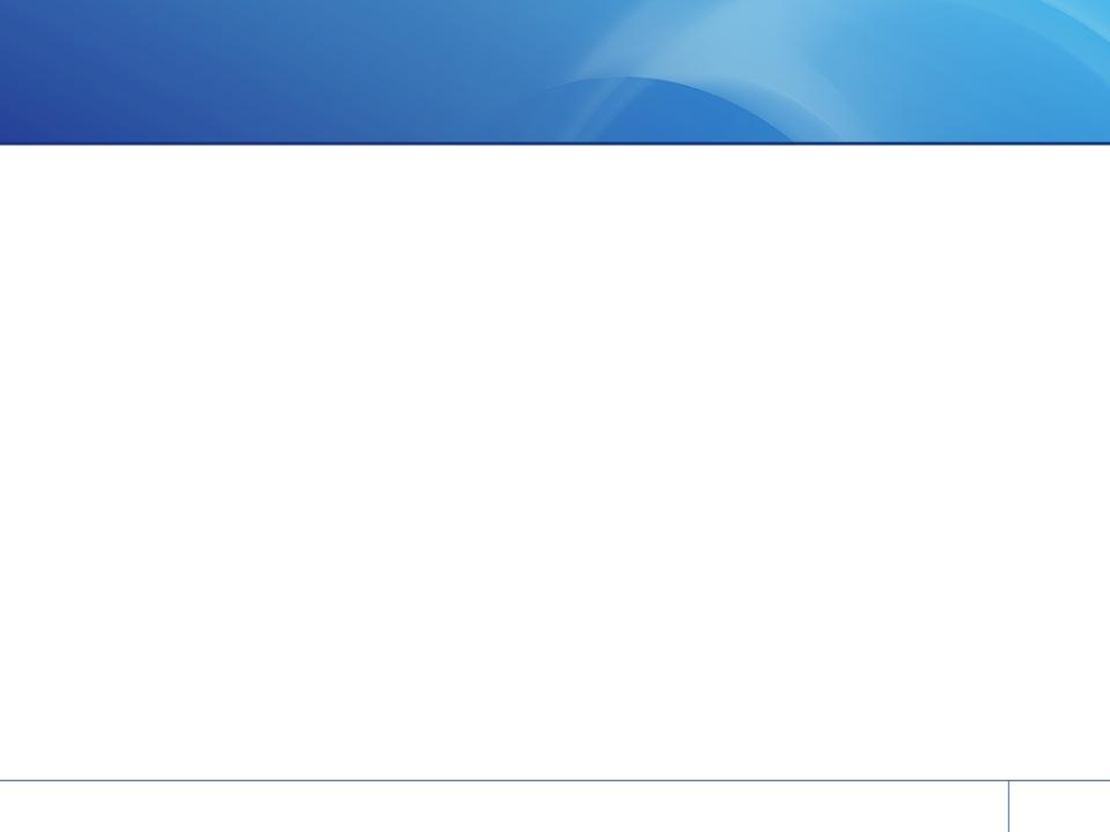
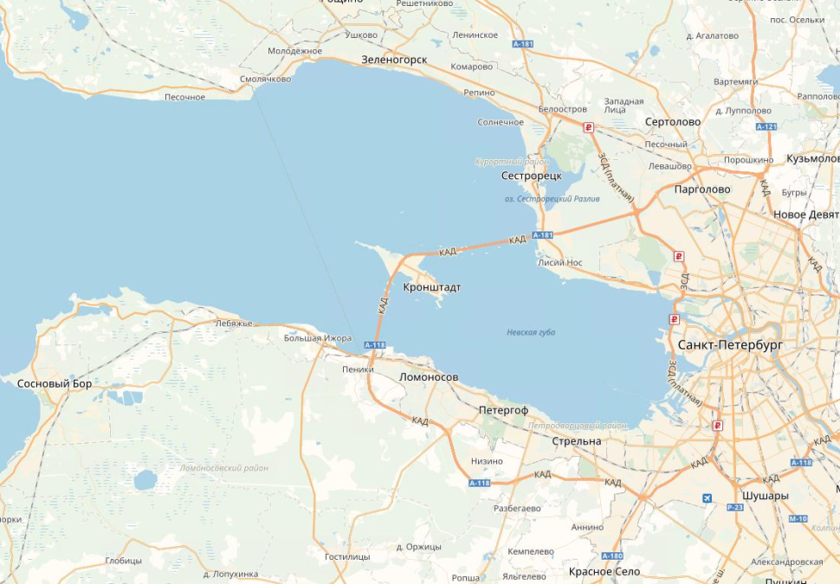
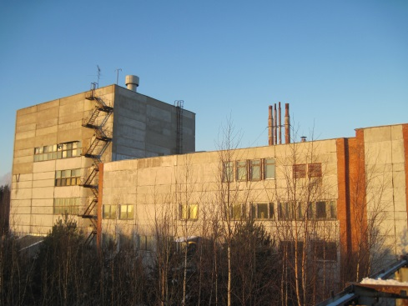
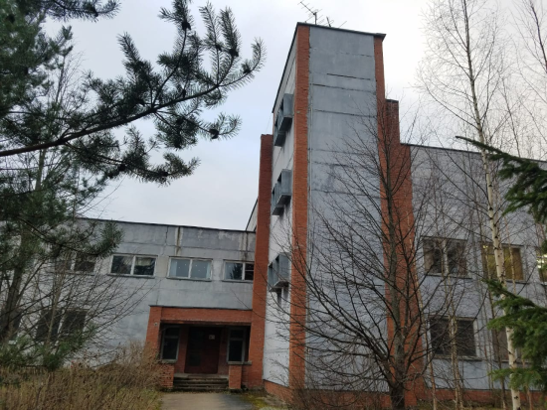
Сбор предложений на право заключения договора купли-продажи Имущественного комплекса, расположенного по адресу: Ленинградская обл., г. Сосновый бор, Промзона
Начало приема предложений: 27.01.2022, 16.00
Завершение приема предложений: 28.02.2022, 08.00
Земельный участок
Площадь: 220487кв. м.
Право: Собственность
Кадастровый номер: 47:15:0112002:15
Обременения : отсутствуют
Категория земель: земли населенных пунктов
ВРИ: размещение промышленной площадки
Здания
Площадь: 9456,8 кв. м.
Право: Собственность
Обременения: договор аренды на часть здания Состояние: удовлетворительное
Инженерные коммуникации (мощности)
Электричество: 2800 кВА (установленная)
Водоснабжение: от ЛАЭС
Канализация: от ЛАЭС
Теплоснабжение: от ЛАЭС
Газоснабжение: отсутствует
Контактная информация
Марышев Михаил Вениаминович
8 (812) 346-90-29 (доб. 41-53)
mmv@khlopin.ru
Ссылка на ЭТП: https://www.fabrikant.ru/v2/trades/procedure/view/A1HvjM_ZDDPuww25NKwr_Q

